Slide 1

Macros et Automatisation Excel

Slide 2

Objectifs pédagogiques
1 - Comprendre le concept des macros
2 - Maîtriser l‘utilisation de macros
3 - S'initier au code VBA grâce à l’IA

Slide 3

Introduction aux macros
Qu'est-ce qu'une macro ?
Onglet Développeur
Types de fichiers (.xlsm)
Sécurité des macros

Slide 4
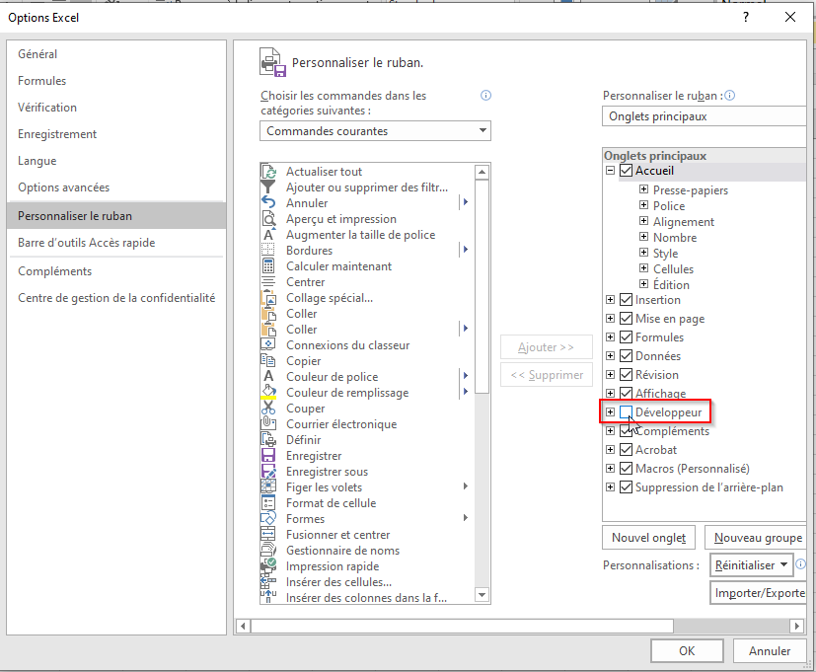
Pour activer l'onglet Développeur dans Excel:
Ouvrez Excel et cliquez sur l'onglet Fichier.
Sélectionnez Options dans le menu.
Dans la fenêtre Options Excel, cliquez sur Personnaliser le ruban à gauche.
Dans le menu à droite, cochez la case Développeur sous Onglets principaux.
Cliquez sur OK pour enregistrer les modifications.

Slide 5

Format de fichier :
Les macros doivent être enregistrées dans des formats de fichiers compatibles avec les macros, comme .xlsm (classeur avec macros activées) au lieu de .xlsx (classeur sans macros).

Slide 6
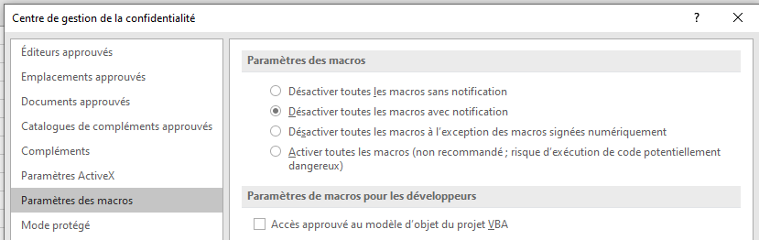
Pour configurer la sécurité des macros dans Excel :
Ouvrez Excel et cliquez sur l'onglet Fichier.
Sélectionnez Options dans le menu.
Dans la fenêtre Options Excel, cliquez sur Centre de gestion de la confidentialité à gauche.
Cliquez sur Paramètres du Centre de gestion de la confidentialité.
Dans la nouvelle fenêtre, sélectionnez Paramètres des macros à gauche.
Vous verrez plusieurs options pour régler la sécurité des macros :
Désactiver toutes les macros sans notification : aucune macro ne sera autorisée à s'exécuter.
Désactiver toutes les macros avec notification : vous serez averti lorsque des macros sont présentes et aurez la possibilité de les activer.
Désactiver toutes les macros sauf celles signées numériquement : seules les macros signées par un éditeur de confiance seront exécutées.
Activer toutes les macros (non recommandé) : toutes les macros, y compris celles potentiellement dangereuses, seront autorisées à s'exécuter.

Slide 7
Enregistrement de macros
Enregistrement des Actions : Lorsque vous activez l'enregistreur de macro, Excel suit toutes vos actions (comme les clics de souris, la saisie de données, les modifications de mise en forme, etc.) et les convertit en code VBA (Visual Basic for Applications).

Slide 8
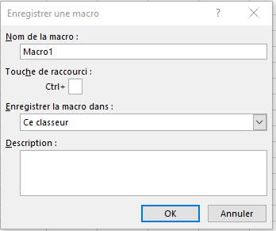
Cliquez sur Enregistrer une macro : Dans l'onglet Développeur, cliquez sur Enregistrer une macro.
Nommez la Macro : Donnez un nom à votre macro et, si nécessaire, assignez-lui un raccourci clavier.
Enregistrez vos Actions : Effectuez les actions que vous souhaitez enregistrer. Excel les enregistrera en arrière-plan.
Arrêtez l'Enregistrement : Une fois terminé, cliquez sur Arrêter l'enregistrement.
A vous de jouer !
Testez l’enregistreur de macro… ( Préparer le squelette d’un tableau mis en forme ou ouvrir le fichier Matrix.xlsx)

Slide 9
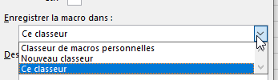
Emplacement des macros : Les macros peuvent être stockées dans différents endroits, par exemple :
Dans le même classeur : La macro est enregistrée directement dans le fichier Excel où elle a été créée.
Dans un classeur de macros personnelles (PERSONAL.XLSB) : Les macros enregistrées ici sont accessibles depuis n'importe quel classeur sur votre ordinateur.
Dans un nouveau classeur : Ouvre automatiquement un nouveau classeur prêt à enregistrer.

Slide 10
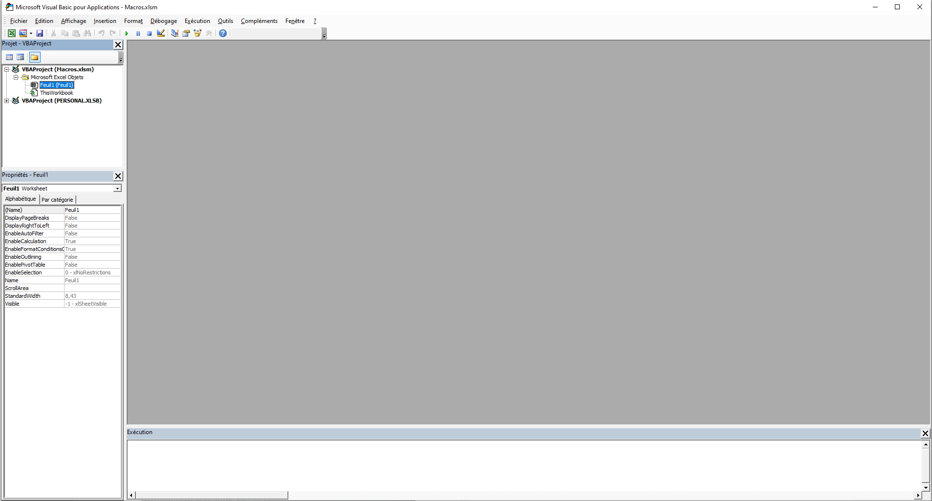
Bases de VBA et IA
Éditeur VBA (Alt+F11)
Structure du code
Choix d’IA
Prompts

Slide 11
Bases de VBA et IA
Déclaration variables : DIM variable As type de variable
Fonction : Sub NomDeFonction() End Sub
Outil : If (If Not)– Else - End If // For Each – Next // Select – End Select

Slide 12
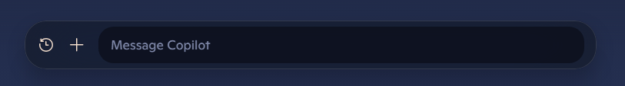
Bases de VBA et IA
Chat GPT (fiable) https://chatgpt.com/
Claude.AI (puissant) https://claude.ai/
Copilot (gratuit) https://copilot.microsoft.com/
Gemini, Deepeseek et bien d’autres…

Slide 13
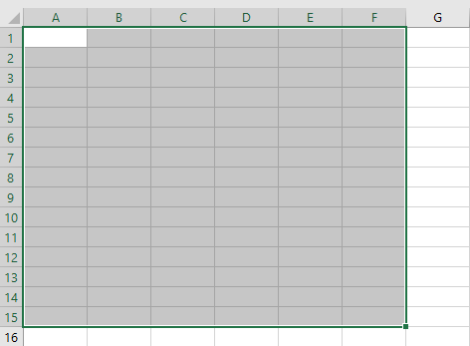
Exercice pratique
https://copilot.microsoft.com/
Demander a copilot de créer une macro qui va remplir toutes les cellules, comme dans l’image ci-dessous, de la feuille avec des nombres aléatoire (entre 1 et 100)

Slide 14
Exercice pratique
https://copilot.microsoft.com/
Crée-moi une macro Excel qui va, dans la feuille active, m’envoyer un message pour me souhaiter la bienvenue dans le générateur de grille de nombres. Ensuite Excel me demandera sur combien de ligne et jusqu’à quelle colonne je veux aller pour remplir la grille. Une fois ces limites définies, il faudra remplir chaque cellule de cette grille avec des nombres aléatoires compris entre 1 et 100.

Slide 15

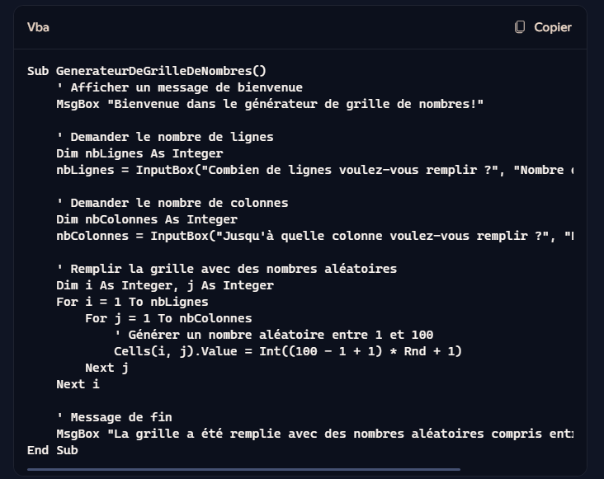
Exercice pratique

Slide 16
Exercice pratique
Pour utiliser cette macro, suivez ces étapes :
Activez l'onglet Développeur si ce n'est pas déjà fait.
Cliquez sur Visual Basic ou appuyez sur Alt + F11 pour ouvrir l'éditeur VBA.
Dans l'éditeur VBA, insérez un nouveau module : Insertion > Module.Copiez-collez le code ci-dessus dans le module.Fermez l'éditeur VBA.
Revenez à Excel et exécutez la macro : Développeur > Macros > sélectionnez GenerateurDeGrilleDeNombres > Exécuter.
N'hésitez pas à ajuster le code si nécessaire ou à poser des questions si vous avez besoin d'aide supplémentaire ! 😊

Slide 17
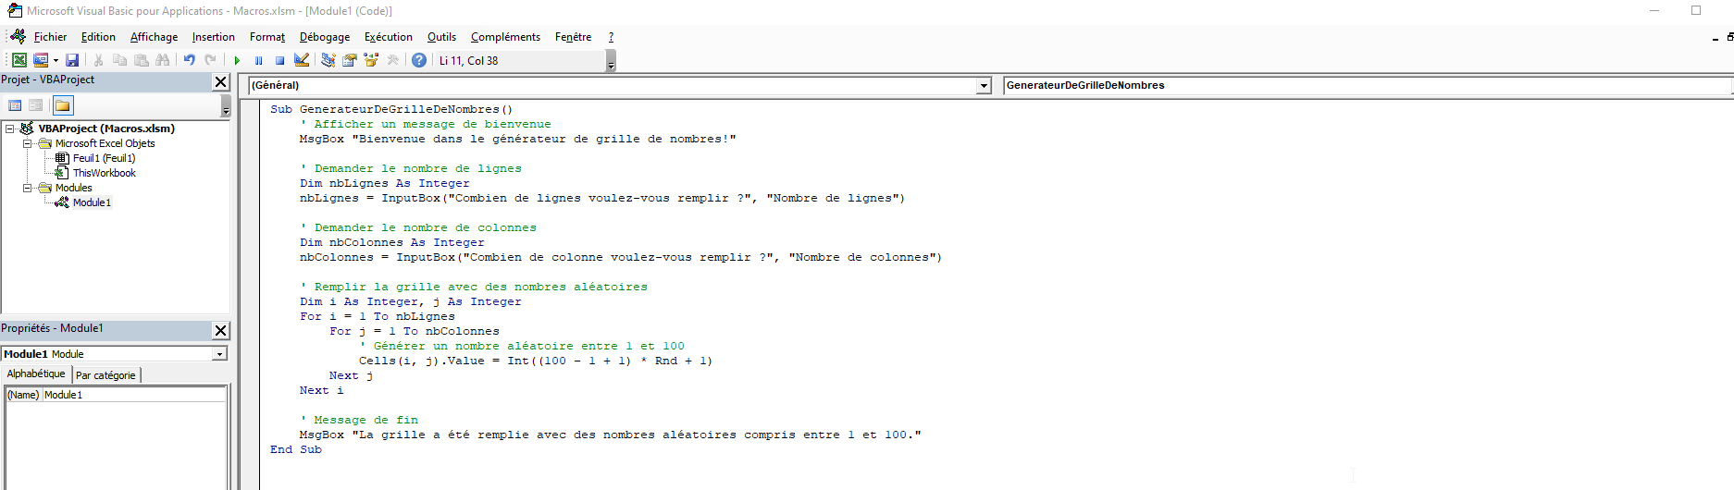
Exercice pratique

Slide 18
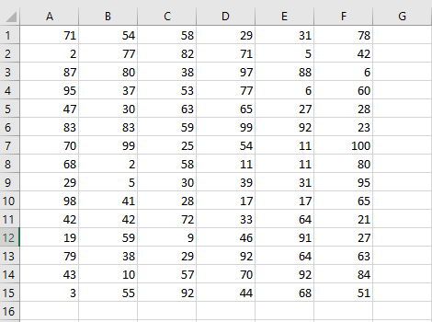
Exercice pratique

Slide 19
Point d’attention
L’IA a toujours raison ?
Voici un cas particulier :
Demander a copilot de lancer cette macro quand on appuie sur les touches CTRL et 1

Slide 20
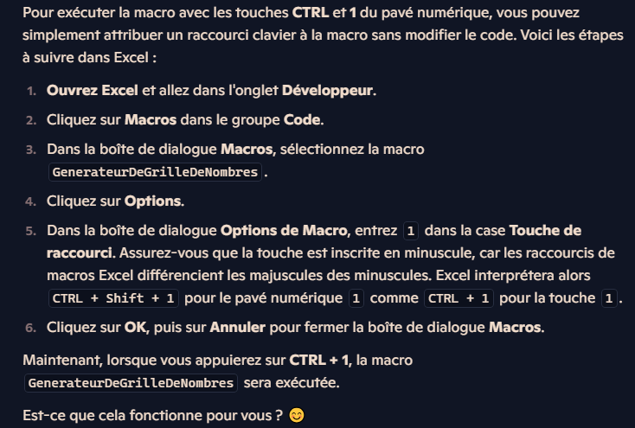
Point d’attention
Explique moi comment exécuter cette macro quand on appuie sur les touches CTRL et 1 du pavé numérique, faut il modifier le code ou juste des options dans Excel ?

Slide 21
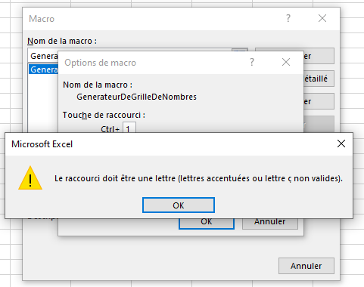
Point d’attention

Slide 22
Point d’attention
Continuer de dialoguer avec l’IA pour corriger notre problème :
D'accord, pour configurer un raccourci clavier CTRL + 1 du pavé numérique pour lancer votre macro, nous allons devoir utiliser le code VBA pour attribuer un raccourci clavier. Excel ne permet pas directement l'utilisation des chiffres du pavé numérique comme raccourci pour les macros via les options normales, mais on peut contourner cela en utilisant VBA

Slide 23

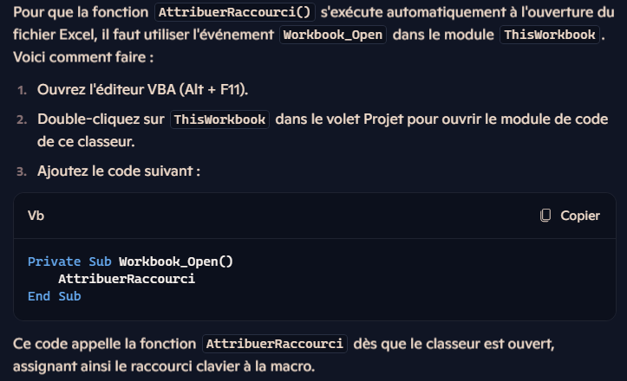
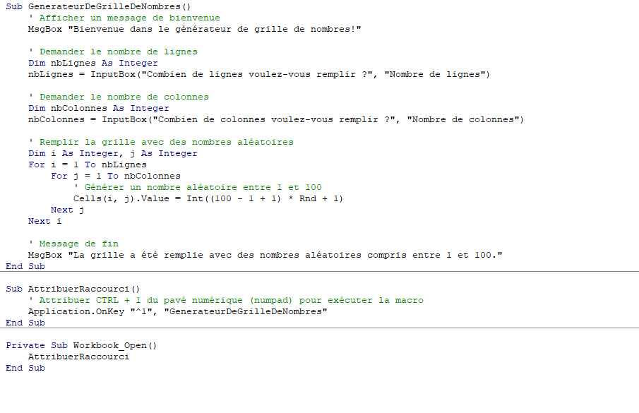
Exercice pratique
Dans le ThisWorkook

Slide 24
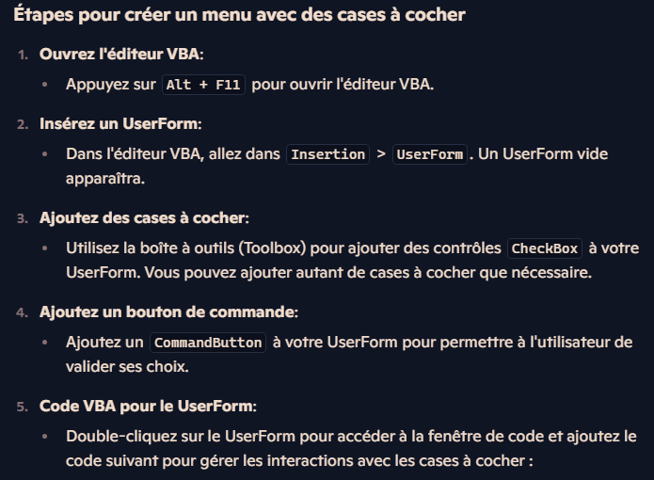
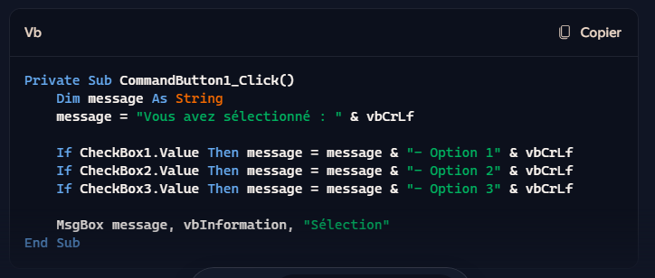
Créer une interface
Créer un menu avec des cases à cocher dans Excel peut être très utile pour permettre à l'utilisateur de faire plusieurs choix parmi plusieurs options.
Voici comment procéder pour créer un tel menu à l'aide de VBA. Via UserForm.

Slide 25
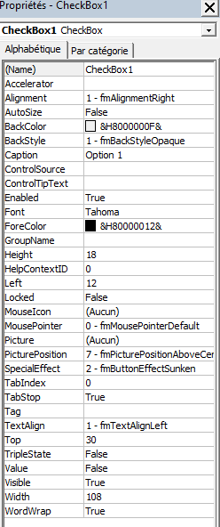
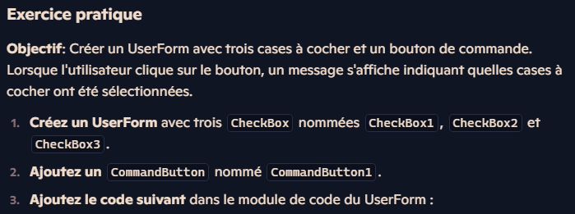
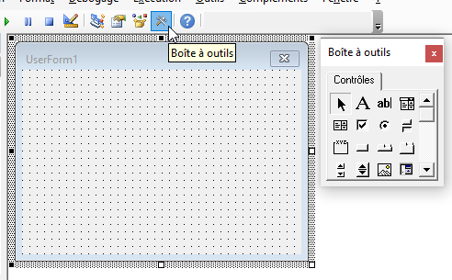
Exercice pratique

Slide 26
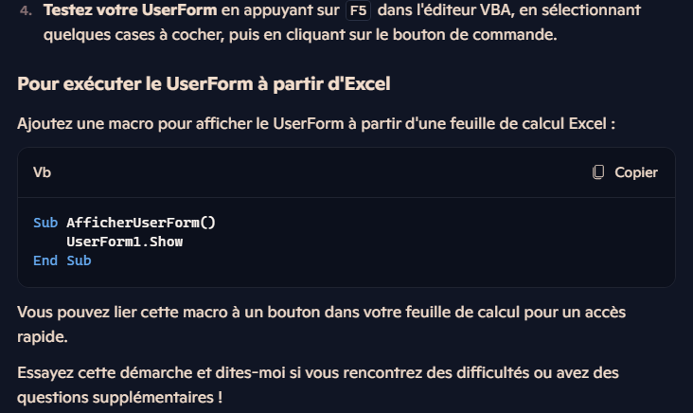
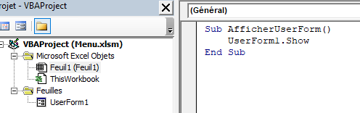
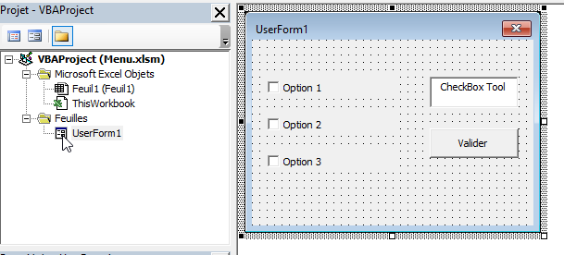
Exercice pratique

Slide 27
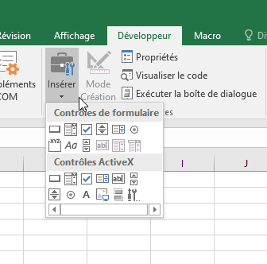
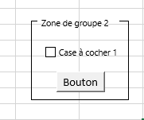
UserForm vs CreationTool

Slide 28
Pour aller plus loin…
Un projet en cours ?
Ou alors…
Ouvrir le fichier : Tableau de Bord Interactif.xlsm
Télécharger ce document
Utiliser l’IA pour aller encore plus loin…

Slide 29
Macro bonus
Macro de sauvegarde automatiquement formatée :
vba
Sub SauvegardeAuto()
' Sauvegarde avec date
Dim nomFichier As String
nomFichier = "Rapport_" & Format(Date, "yyyymmdd") & ".xlsx"
ActiveWorkbook.SaveAs Filename:=nomFichier
End Sub

Slide 30


